Slide 1

JourneyMasters Utazási iroda projekt
Ács Bence, Kósa Dániel, Tóth Jónás

Slide 2

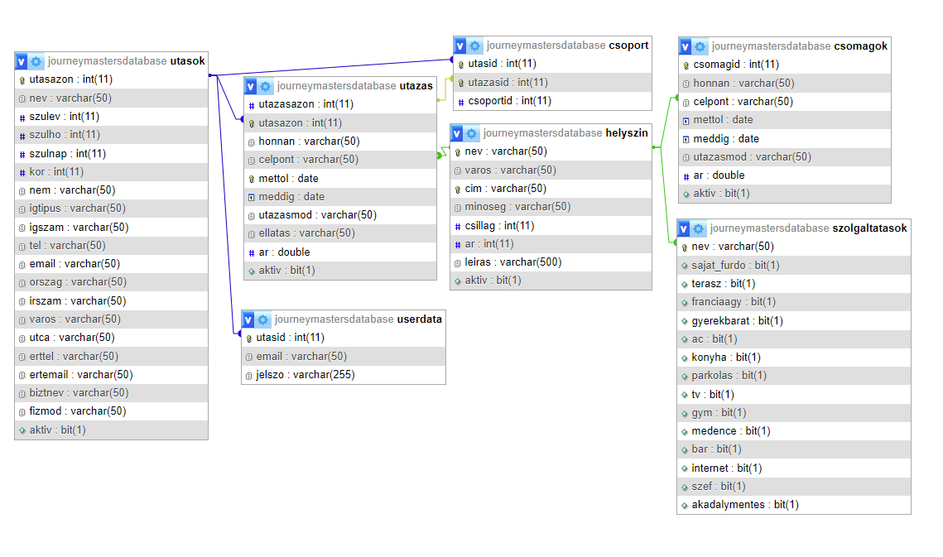
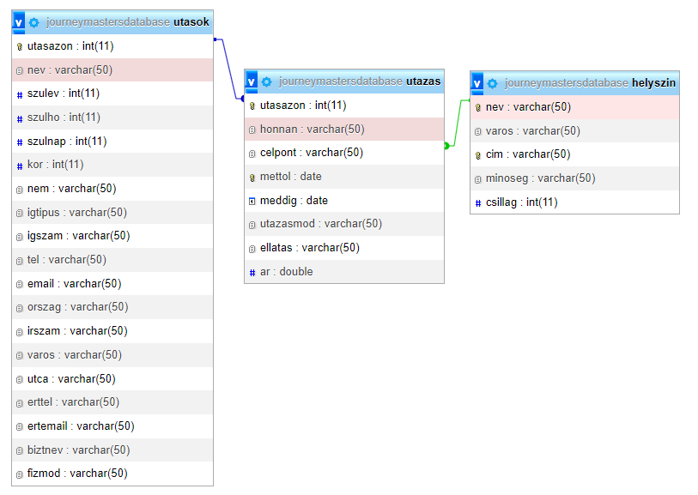
A projekt bemutatása
Journey Masters utazási iroda
Weboldal, melyen lehetőség nyílik utazások keresésére foglalására
SQL adatbázis átírása
Kihívások: PHP és SQL kapcsolata, bejelentkeztető rendszer

Slide 3
Feladatkörök
Ács Bence:
Kósa Dániel: front-end, reszponzivitás, kosár és számla elkészítése, tesztelés, PPT
Tóth Jónás:

Slide 4
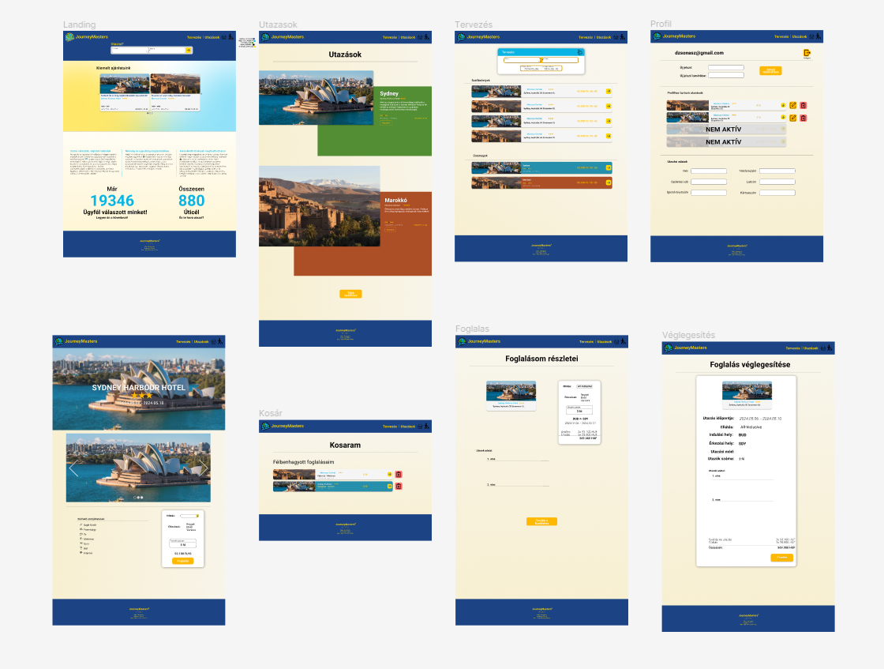
Az oldalak

Slide 5

Főbb elvek
Kontrasztos színek
Letisztult kód
Egyszerű változtathatóság(navbar, footer include)
A folyamat meggyorsítása(dinamikus keresés, felhasználó adatainak tárolása)

Slide 6
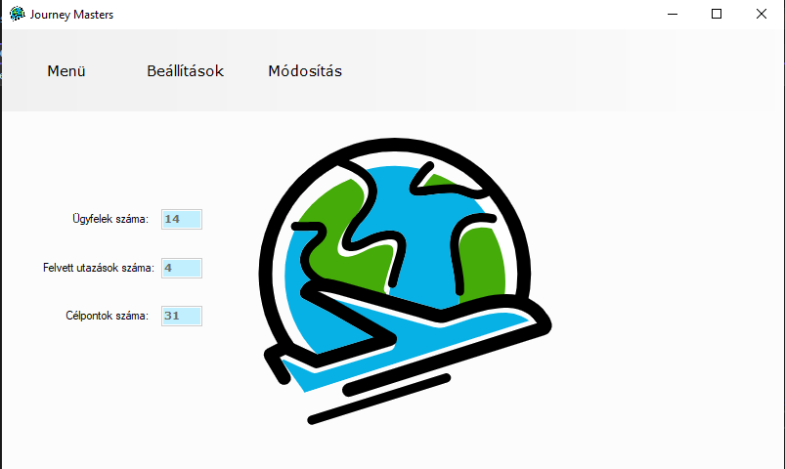
Főmenü
Menü-> Utas felvétele, Utazás felvétele, Hely megadása, fájlból beolvasás
Beállítások-> Nyelv(!)
Módosítás-> Utas, utazás, helyek módosítása

Slide 7
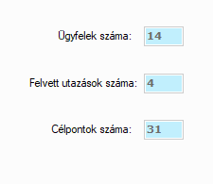
Statisztika
Ügyfelek, utazások, célpontok száma
Az adatbázisból kérdezi le az adatokat

Slide 8
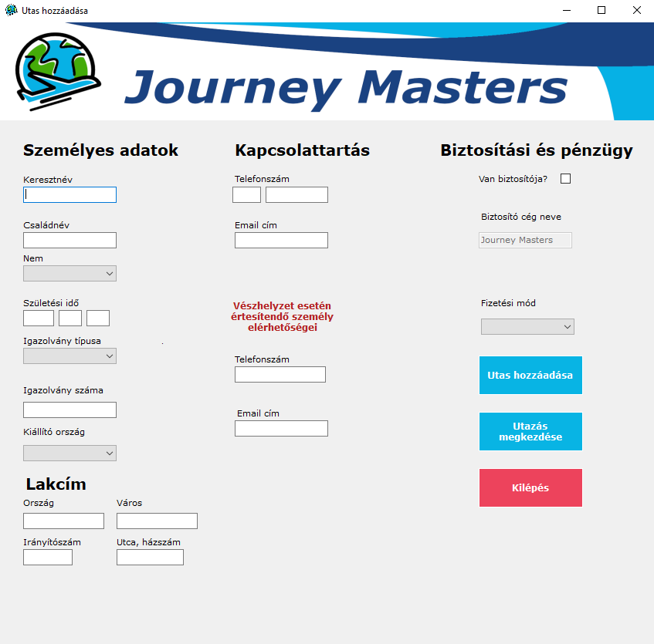
Utas felvétele menüpont
TAB-bal lépegetés a mezők között
A nem, igazolvány típusa, kiállító ország, fizetési mód-> legördülő menü (nyilakkal is)
Kiállító ország-> lakcím ország ->hívóazonosító
Van biztosítója? -> JourneyMasters
Nem lehet „üresen beadni”
Utas hozzáadása / utazás megkezdése

Slide 9
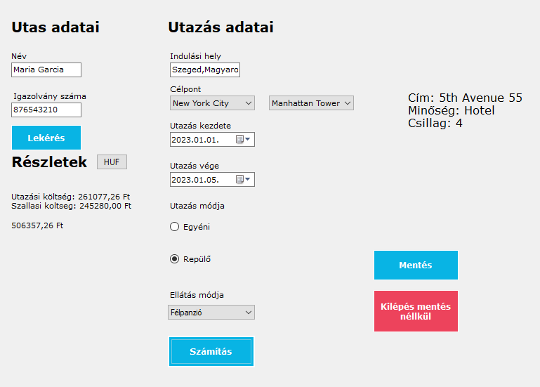
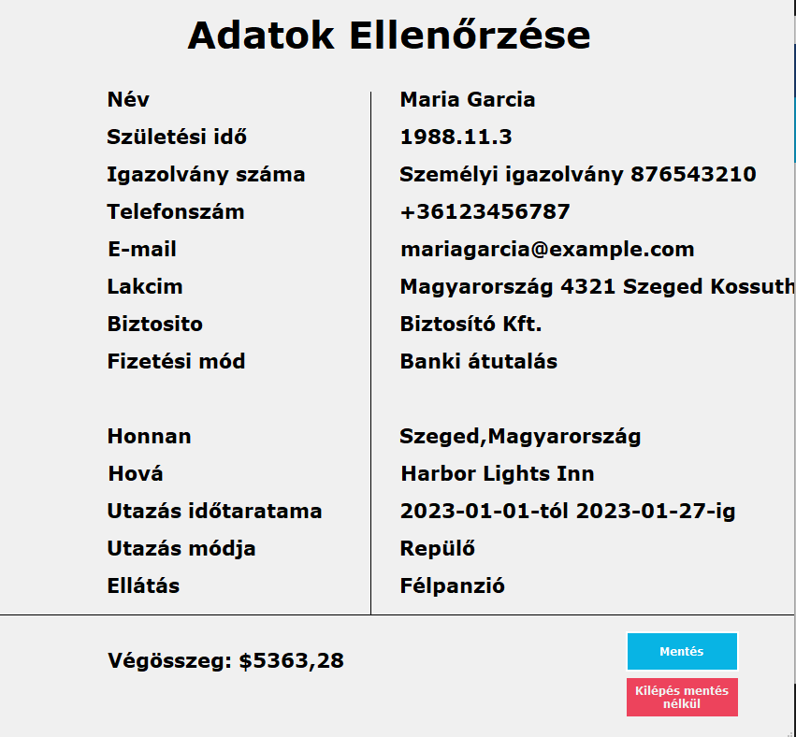
Utazás felvétele menüpont
Indulási hely lekérése
Célpont-> SQL
Utazás hosszának figyelése
Utazásmódok: nem lehet akárhova akárhogy menni
Költségszámítás
Nyugta

Slide 10

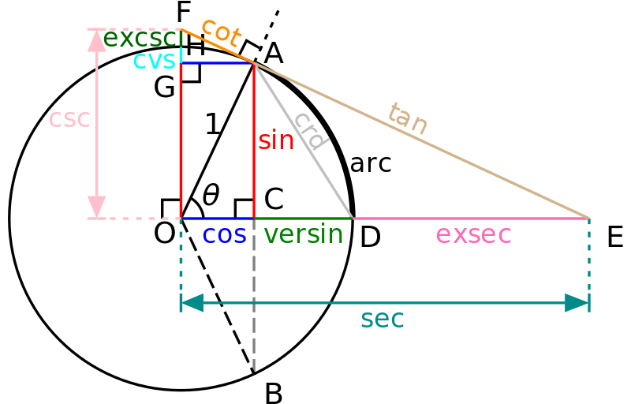

Megoldás
Költségszámítás (becslés)
Akárhonnan akárhova utazás
Haversine formula
Szállásköltség
Utazás módja
Szárazföldön és levegőben
Csak levegőben

Slide 11
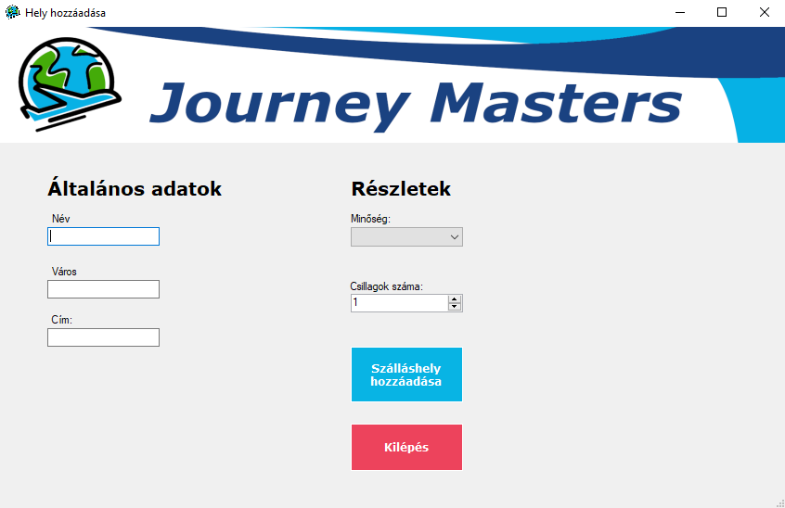
Úticél hozzáadása menüpont
Név, város, cím megadása
Minőség-> legördülő
Csillag-> 1-5
Utazás hozzáadása tábla közvetlenül használja az adatait

Slide 12

Fájlból beolvasás
Utasok, helyszínek hozzáadása
Fájlban „;”-vel tagolás
Felugró fájlbeolvasás ablak
Fontos a jó formátum

Slide 13

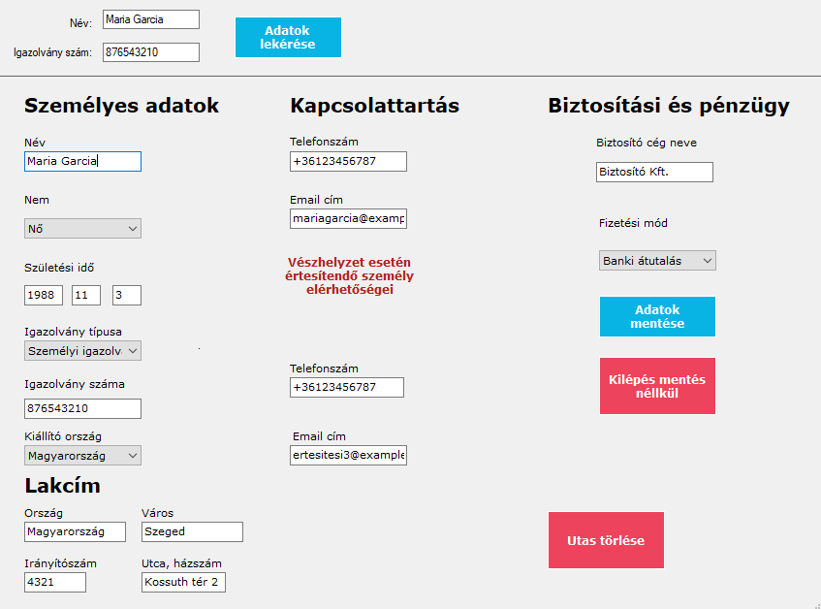
Utas adatainak módosítása
Utas adatainak lekérése
Az adatmezők kitöltődnek
Minden változtatható
Utas törlése-> az utazásaival együtt

Slide 14
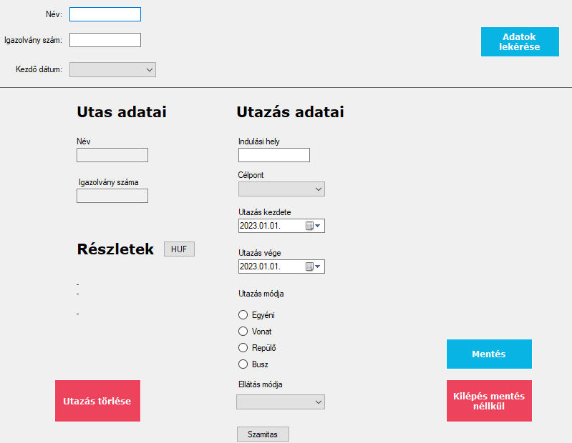
Utazás módosítása
Kiválasztható, hogy melyik utazás legyen
Minden adat változtatható

Slide 15
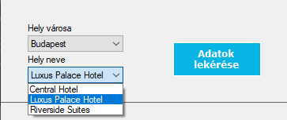
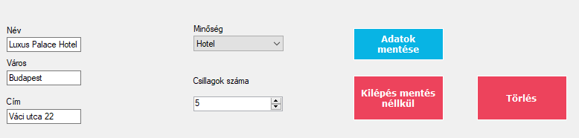
Helyszín módosítása
Szálláshely kiválasztása
Legördülő menü az adatbázis adatai alapján
Bármi megváltoztatható
Törlés-> utazásokat is törli

Slide 16
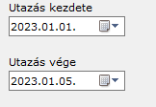
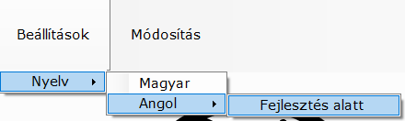
Fejlesztési irányzatok
Foglalás vizsgálata
Nem lehet foglalni arra az időtartamra amikor folyamatban van nyaralás
Angol nyelv
Teljes program lefordítása
Univerzális használatra
Később újabb nyelvek

Slide 17
Amit tanultunk
A teszteléseknek sosincs vége
Új mód a fájlbeolvasásra
Classok közötti egyszerű kommunikáció
Mindenre van megoldás

Slide 18
Kellemes utazást kívánunk!

